Slide 1
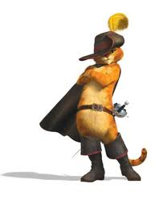

Slide 2
MITOS E CONTO DE FADAS!
Prof. Esp. Tiago Silva de Oliveira
psicotigl@yahoo.com.br
www.professortiago.jimdo.com www.greatlive.jimdo.com

Slide 3
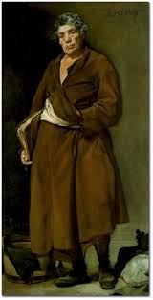
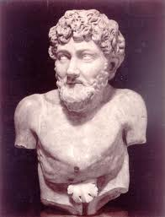
A BASE LITERÁRIA DE ESOPO
POR: DOUGLAS TUFANO

Slide 4
ESOPO – FÁBULAS COMPLETAS
A referência mais antiga que temos de Esopo é do historiador grego Heródoto (século V a.C.), que diz que Esopo foi escravo e autor de fábulas, mas a própria existência desse autor ainda é motivo de discussão entre os historiadores.
Dizem que ele teria nascido na Trácia, na Lídia ou na Frígia, regiões da Ásia Menor, no século VI a.C. Dotado de muita inteligência e criatividade, teria sido levado como escravo para a Grécia, onde foi muito prestigiado pelos atenienses.

Slide 5
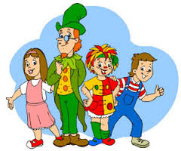
A obra apresenta a tradução das 358 fábulas atribuídas a Esopo. É a primeira tradução em português feita diretamente do original grego.
No Brasil, são muito conhecidas as fábulas escritas pelo poeta latino Fedro (século I d.C.) e pelo poeta francês La Fontaine (século XVII), que se inspiraram na obra de Esopo. Na década de 1920, coube a Monteiro Lobato o papel de grande divulgador e recriador das fábulas, com seu livro Fábulas, com personagens do Sítio do Pica-Pau Amarelo.

Slide 6
A fábula veio do conto, que, por sua vez, existe desde a mais remota antiguidade. A diferença entre eles não é que o conto relata fatos humanos e a fábula pequenas histórias de animais. Há muitos contos populares que falam de homens e animais, enquanto a fábula relata fatos acontecidos a deuses, homens, animais e seres inanimados.
A fábula diferencia-se do conto quando o seu contador tira do fato narrado uma lição de moral. A fábula teria nascido provavelmente na Ásia Menor e daí teria passado pelas ilhas gregas, chegando ao continente helênico. Há registros sobre fábulas egípcias e hindus, mas sua criação é atribuída à Grécia, pois é onde a fábula passa a ser considerada um tipo específico de gênero literário.

Slide 7
A literatura não é matéria escolar, é matéria de vida.
A boa literatura problematiza o mundo, tornando-o opaco e incitando à reflexão. É um desafio à sensibilidade e inteligência do leitor, que assim se enriquece a cada leitura. A literatura não tem a pretensão de oferecer modelos de comportamento nem receitas de felicidade; ao contrário, provoca o leitor, estimula-o a tomar posição diante de certas questões vitais. A literatura propicia a percepção de diferentes aspectos da realidade.

Slide 8
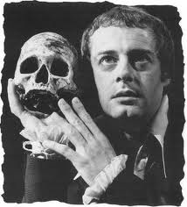
Ela dá forma a experiências e situações que, muitas vezes, são desconcertantes para o jovem leitor, ao ajudá-lo a situar-se no mundo e a refletir sobre seu próprio comportamento.

Slide 9
O que são os contos de fadas?
Os contos de fadas são uma variação de conto popular, uma forma diferente de se contar um mito. Mantém referência com as fábulas e com os mitos, mas com suas diferenças. A fábula é um escrito moral, com uma lição no final e com o propósito claro de ensinar um valor. Já os contos de fadas, por mais que mostrem elementos de bem e mal e de valores morais, não possuem necessariamente uma lição ao final

Slide 10
Os mitos são narrativas sobre tempos imemoriais, contando histórias de deuses e heróis. Os mitos contam histórias de culturas e geralmente tratam de momentos pré-históricos ou tentam explicar coisas que não têm explicação, como a criação do mundo ou o surgimento de um povo. Todo mito tenta oferecer um sentido para algo através de uma narrativa. Uma mitologia é o nome dado para um grupo de mitos ou para a forma que temos para compreender os mitos. Leia o texto original aqui http://pablo.deassis.net.br/2011/09/a-mitologia-dos-contos-de-fadas/

Slide 11
E da mesma forma dos mitos, os contos de fadas são narrativas também, mas diferente desses, os contos não são tão culturais ou regionalizados; basta perceber que todos os mitos falam de um povo ou cultura. Cada mito é cultural e regional e por isso a grande variedade de mitos e culturas. Já os contos de fadas se passam em “terras distantes” e “há muito tempo atrás”, apontando para elementos mais universais e gerais que, por mais que não falem da minha cultura ou época especificamente, passam uma mensagem para mim. Em outras palavras, os contos de fadas conseguem ser mais universais do que os mitos!
Leia o texto original aqui http://pablo.deassis.net.br/2011/09/a-mitologia-dos-contos-de-fadas/

Slide 12
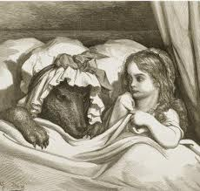
A PSICANÁLISE DOS CONTOS DE FADAS

Slide 13
Para dominar os problemas psicológicos do crescimento - superar decepções narcisistas, dilemas edípicos, rivalidades fraternas, ser capaz de abandonar dependências infantis; obter um sentimento de individualidade e de autovalorização, e um sentido de obrigação moral - a criança necessita entender o que está se passando dentro de seu eu inconsciente. Ela pode atingir essa compreensão, e com isto a habilidade de lidar com as coisas, não através da compreensão racional da natureza e conteúdo de seu inconsciente, mas familiarizando-se com ele através de devaneios prolongados - ruminando, reorganizando e fantasiando sobre elementos adequados da estória em resposta a pressões inconscientes.

Slide 14
Com isto, a criança adequa o conteúdo inconsciente às fantasias conscientes, o que a capacita a lidar com este conteúdo. É aqui que os contos de fadas têm um valor inigualável, conquanto oferecem novas dimensões à imaginação da criança que ela não poderia descobrir verdadeiramente por si só. Ainda mais importante: a forma e estrutura dos contos de fadas sugerem imagens à criança com as quais ela pode estruturar seus devaneios e com eles dar melhor direção à sua vida.
BRUNO BETTELHEIM

Slide 15
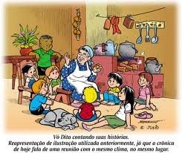
Texto Narrativo

Slide 16
Ao falarmos em narração, logo nos remete à ideia do ato de contar histórias, sejam estas verídicas ou fictícias.
E para que essa história seja dotada de sentido, ela precisa atender a critérios específicos no que se refere aos seus elementos constitutivos. Dentre eles destacam-se:
Espaço - É o local onde acontecem os fatos, onde as personagens se movimentam. Existe o espaço “físico”, que é aquele que caracteriza o enredo, e o “psicológico”, que retrata a vivência subjetiva dos personagens.
Tempo - Caracteriza o desencadear dos fatos. É constituído pelo cronológico, que, como o próprio nome diz, é ligado a horas, meses, anos, ou seja, marcado pelos ponteiros do relógio e pelo calendário.
O outro é o psicológico, ligado às lembranças, aos sentimentos interiores vividos pelos personagens e intrinsecamente relacionados com a característica pessoal de cada um.
Personagens - São as peças fundamentais, pois sem elas não haveria o próprio enredo.

Slide 17
Há a predominância de personagens que se destacam pelos atos heroicos, chamadas de principais, outras que se relacionam pelo seu caráter de oposição, as antagonistas, e as secundárias, que não se destacam tanto quanto as primárias, funcionando apenas como suporte da trama em si.
Narrador - É aquele que narra a história, atuando como um mediador entre a história narrada e o leitor/ouvinte. Classifica-se em três modalidades:
Narrador-personagem - Ele conta e participa dos fatos ao mesmo tempo. Neste caso a narrativa é contada em 1ª pessoa.
Narrador-observador - Apenas limita-se em descrever os fatos sem se envolver com os mesmos. Aí predomina-se o uso da 3ª pessoa.

Slide 18
Narrador Onisciente - Esse sabe tudo sobre o enredo e os personagens, revelando os sentimentos e pensamentos mais íntimos, de uma maneira que vai além da própria imaginação. Muitas vezes sua voz se confunde com a dos personagens, é o que chamamos de Discurso Indireto Livre.
Todos estes elementos correlacionam entre si, formando o que denominamos de enredo, que é o desencadear dos fatos, a essência da história, a qual se constituirá para um desfecho imprevisível que talvez não corresponderá às expectativas do leitor. Este, portanto, poderá ser triste, alegre, cômico ou trágico, dependo do ponto de vista do narrador.
Fonte: http://www.mundoeducacao.com.br/redacao/os-elementos-texto-narrativo.htm Acesso: 20/05/2012

Slide 19
Esquematizando o texto narrativo dos contos temos:
Apresentação;
Complicação ou desenvolvimento;
Clímax;
Desfecho.

Slide 20
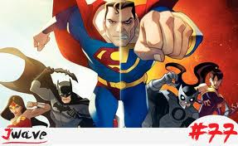
Protagonistas e Antagonistas

Slide 21
A narrativa é centrada num conflito vivido pelos personagens. Diante disso, a importância dos personagens na construção do texto é evidente. Podemos dizer que existe um protagonista (personagem principal) e um antagonista (personagem que atua contra o protagonista, impedindo-o de alcançar seus objetivos). Há também os adjuvantes ou coadjuvantes, esses são personagens secundários que também exercem papéis fundamentais na história.

Slide 22
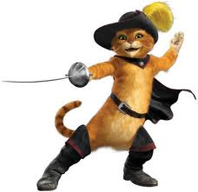
O Gato de Botas

Slide 23
Era uma vez um moleiro que tinha três filhos. Um dia, chamou-os para lhes dizer que ia repartir por eles todos os seus bens.
Ao mais velho deu o moinho, ao do meio deu o burro e ao mais novo deu o gato.
O filho mais novo ficou muito triste porque o pai não tinha sido justo para com ele.
Mas, surpresa das surpresas, o gato começou a falar! - Dá-me um saco e um par de botas.
O rapaz ficou muito espantado e obedecendo ao pedido do gato no dia seguinte, lá foi comprar um saco e umas botas. - Aqui estão meu amigo! disse ele.

Slide 24
O gato calçou as botas, pegou no saco e lá foi floresta fora. Como era muito esperto, não demorou muito a apanhar uma lebre bem gordinha, que a pôs dentro do saco.
Com o pesado saco às costas, o gato dirigiu-se ao castelo do rei e ofereceu-lhe a lebre, dizendo: - Majestade, venho da parte do meu amo o marquês de Carabás, trago-lhe esta linda lebre de presente.
O rei ficou muito impressionado e contente com aquela atitude e disse:
- Diz ao teu amo que lhe agradeço muito!

Slide 25
Daí em diante o gato repetiu aquele gesto várias vezes, levando vários presentes ao rei e dizendo sempre que era uma oferta do seu amo.
Um dia, diz o gato a seu amo: - Senhor, tomai banho neste rio que eu trato de tudo. O gato esperou que a carruagem do rei passasse junto ao rio onde o seu amo tomava banho e pôs-se a gritar: - Socorro! Socorro! O meu amo, o marquês de Carabás, está a afogar-se! Ajudem-no!

Slide 26
O rei mandou logo parar a carruagem e ajudou o marquês, dando-lhe belas roupas e convidando-o a passear com ele e com a filha, a princesa, na carruagem real.
O gato desata então a correr à frente da carruagem. Pela estrada fora, sempre que via alguém a trabalhar nos campos, pedia-lhes que dissessem que trabalhavam para o marquês de Carabás.
O rei estava cada vez mais impressionado!

Slide 27
O gato chega por fim ao castelo do gigante, onde todas as coisas eram grandes e magníficas.
O gato pede para ser recebido pelo gigante e pergunta-lhe: - É verdade que consegues transformar-te num animal qualquer?
- É! disse o gigante.
Então o gato pede-lhe que se transforme num rato. E assim foi. O gato que estava atento, deu um salto, agarrou o rato e comeu-o.

Slide 28
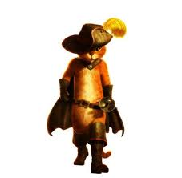
O rei, a princesa e o marquês de Carabás chegam ao castelo do gigante, onde são recebidos pelo gato:
- Sejam bem vindos à propriedade do meu amo! diz o gato.
O rei nem queria acreditar no que os seus olhos viam: - Tanta riqueza! Tem que casar com a minha filha, senhor marquês - diz o rei.
E foi assim que, graças ao seu gato, o filho de um moleiro casou com a princesa mais bela do reino.
Fonte: http://redacaodigital.forumeiros.com/t2-texto-narrativo-o-que-e Acesso: 20/05/2012

Slide 29
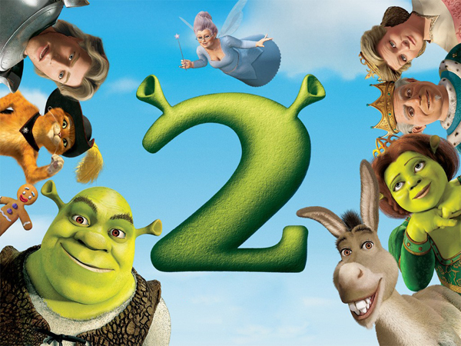
Analise de perfil das personagens :Shrek
produtos_descricao.asp?lang=pt_BR&codigo_produto=2365
Pet 7

Slide 30
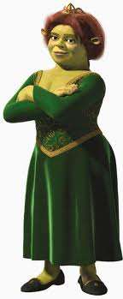
Fiona
Pet 7
Sensível
Olhar diferente
Protetora
Ciumenta
Apaixonada
Corajosa
e7CcFsSMSjM/TEshy-RwZ_I/AAAAAAAAA-E/RasOUJcEWlM/s1600/shrek-2-fiona

Slide 31
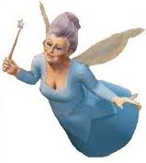
Fada madrinha
Pet 7
Egoísta
Gananciosa
Poder de persuadir
Mandona
Oportunista
Preconceituosa
imgres?q=Shrek+2+fada+madrinha&um=1&hl=pt-BR&biw=1360&bih=

Slide 32
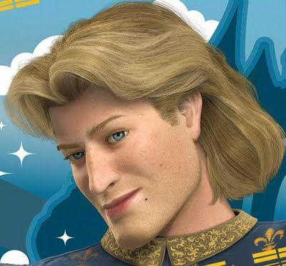
Príncipe encantado
Pet 7
Medroso
Acomodado
Oferecido
Metido
Vaidoso
/pdf/u1-roteiroV3.pdf

Slide 33
Gato de Botas
Pet 7
Corajoso
Provocador
Poder de persuadir
Companheiro
Metido
omelete.uol. /cinema/veja-o-gato-de-botas-em-ishrek-2i

Slide 34
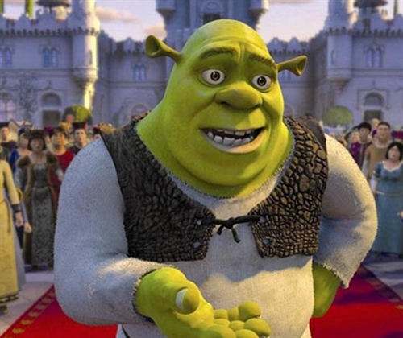
Shrek
Pet 7
Autoritário
Diferente
Corajoso
Opinião própria
Nojento
Programa.aspx?id=454&t=f

Slide 35
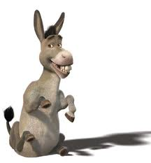
Burro
Pet 7
Bem humorado
Brincalhão
Ciumento
Irritante
Falante
Inocente
Amigo
2011/04/pra-burro-nao-tem-remedio.html

Slide 36
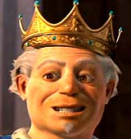
Rei Harold
Pet 7
Mentiroso
Preconceituoso
Protetor
Ganancioso
Egoísta
criticas/shrek2.htm

Slide 37
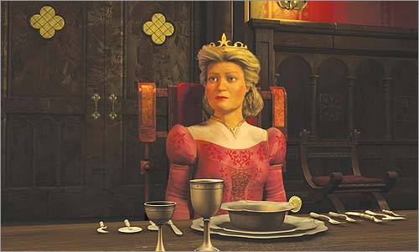
Rainha
Pet 7
Humilde
Compreensiva
Protetora
Amável
criticas/shrek2.htm

Slide 38
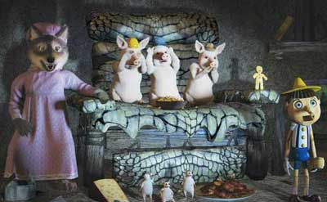
Turma de amigos
Pet 7
Baladeiros
Companheiros
Corajosos
Briguentos
Brincalhões
/pdf/u1-roteiroV3.pdf

Slide 39
Conclusão
Pet 7
produtos_descricao.asp?lang=pt_BR&codigo_produto=236

Slide 40
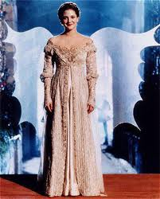
Vamos ver o filme!
Para sempre cinderela!
FICHA TÉCNICA
Gênero: Romance Ano de Lançamento: 1998
Sinopse: A rainha da França solicita a presença dos Irmãos Grimm no palácio e lhes conta que gosta muito da obra deles, mas que ficou espantada em como foi contada a história de Gata Borralheira. Assim, decide lhes narrar o que realmente aconteceu na França do século XVI, quando Danielle de Barbarac (Drew Barrymore), sua tataravó, que ficou feliz aos oitos anos quando seu pai (Jeroen Krabbé), um aristocrata viúvo, se casou novamente com uma baronesa (Anjelica Huston), pois assim ela ganhou uma mãe e duas irmãs no mesmo dia.

